Slide 1


Eiropā dzīvojošo
Latvijas valstspiederīgo pilsoniskā aktivitāte
ELA un LU FSI Pētījuma rezultātu prezentācija

Slide 2
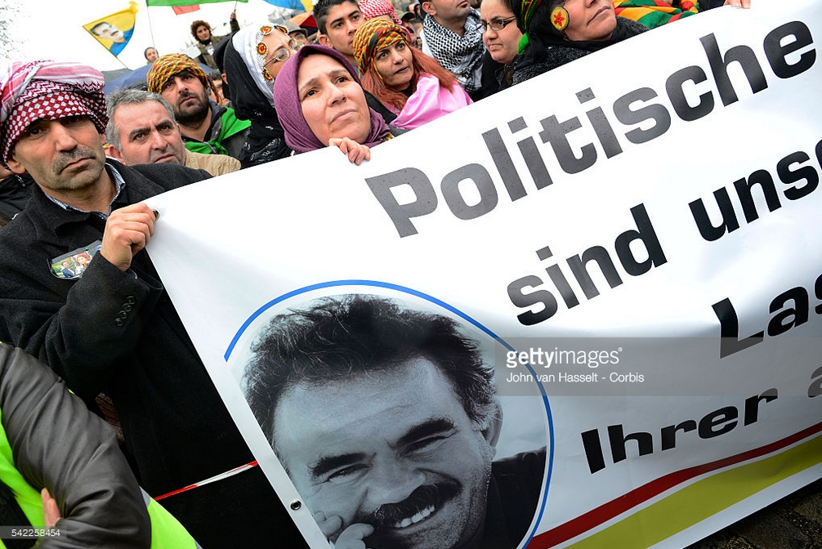
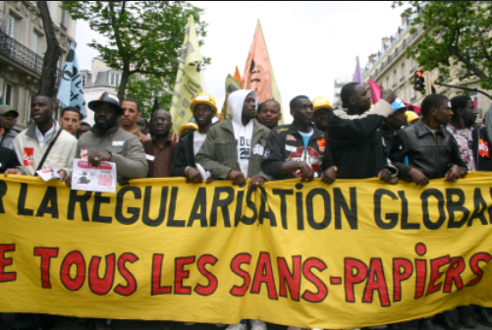
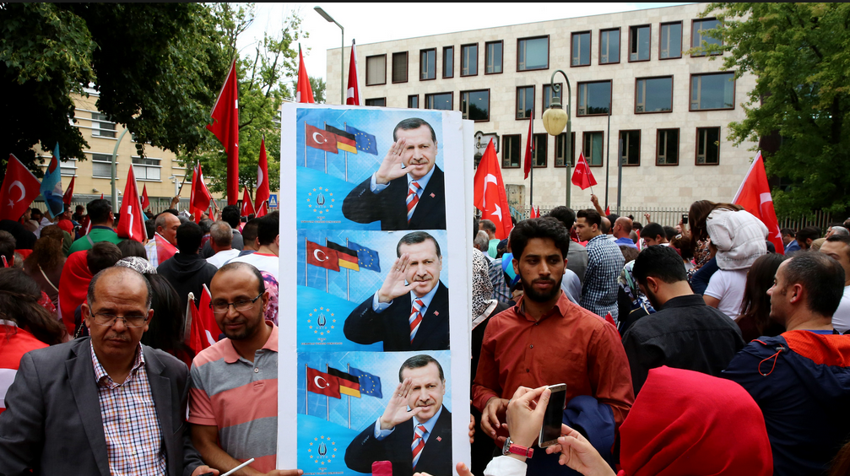
Diasporas politiskā aktivitāte
Āzijas un Āfrikas studentu kustība 60.gados Vācijā
Melnādainie aktīvisti Parīzē 1960’s
Turcijas kurdi Eiropā
Turku minoritāte Berlīnē
Sans-Papiers kustība Francijā 90.gados
Pojman, W. (2008) Migration and Activism in Europe since 1945. NY : Palgrave Macmillan

Slide 3
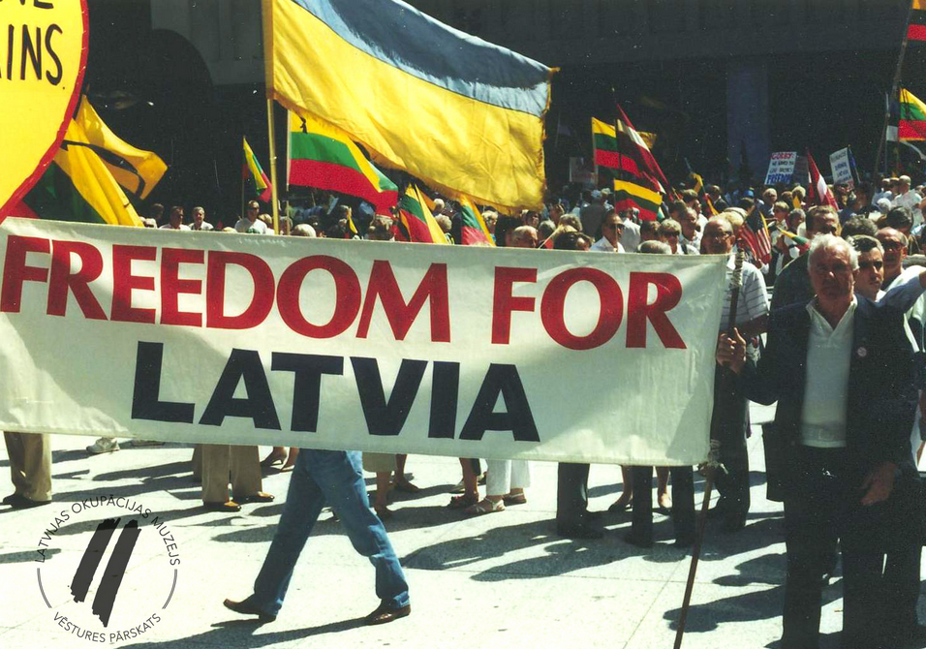
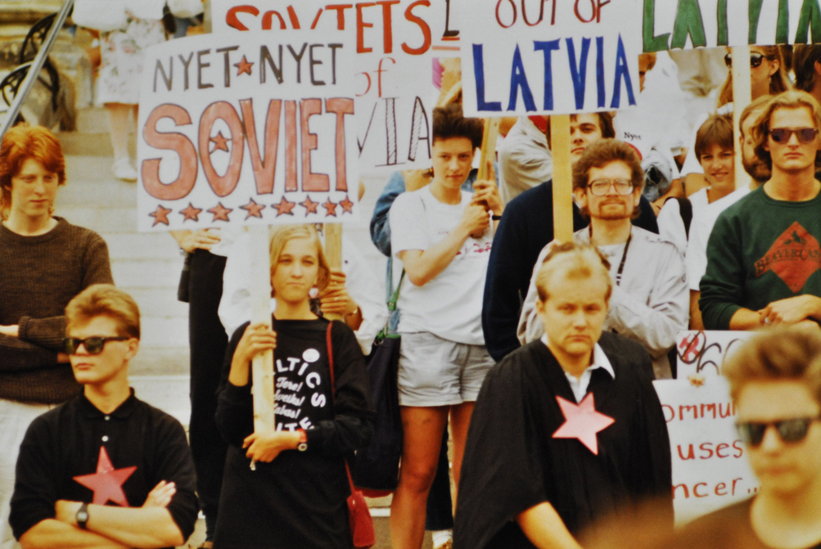
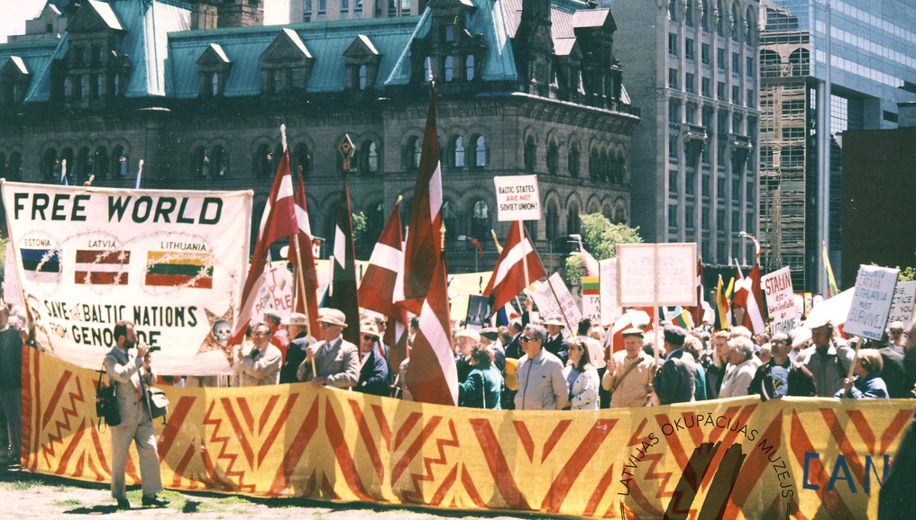
Latvijas diaspora Padomju gados

Slide 4
No protesta aktīvisma uz pilnvērtīgu līdzdalību valsts politiskajā dzīvē
Paradigmas maiņa - imigranti vairs netiek uzskatīti par viesstrādniekiem, kuri drīz brauks «mājās» (Martinello 2006)
Arī paši biežāk plāno palikt ilgtermiņā
Arvien plašāka iesaistīšanās valsts politiskajā un sabiedriskajā dzīvē

Slide 5
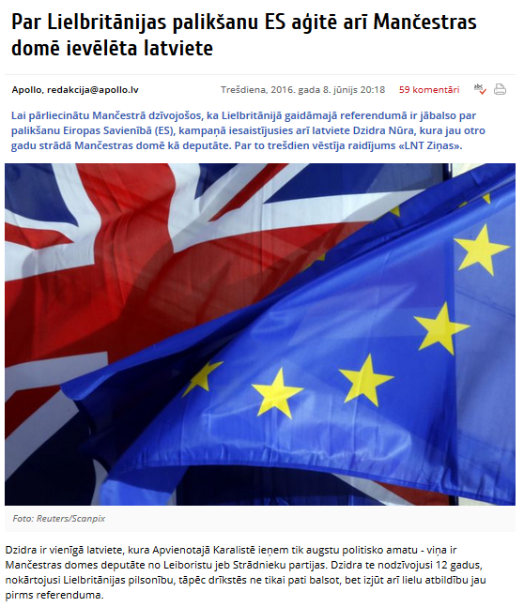
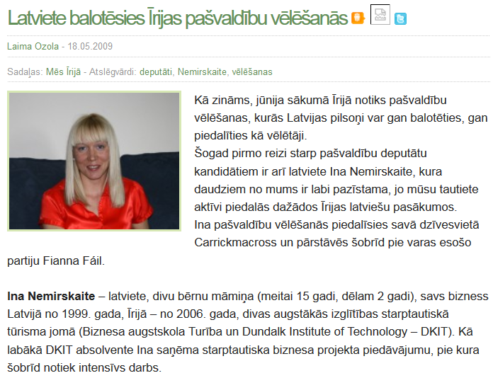
Aktīvi arī jaunajās mītnes zemēs
baltic-ireland.ie
apollo.lv

Slide 6
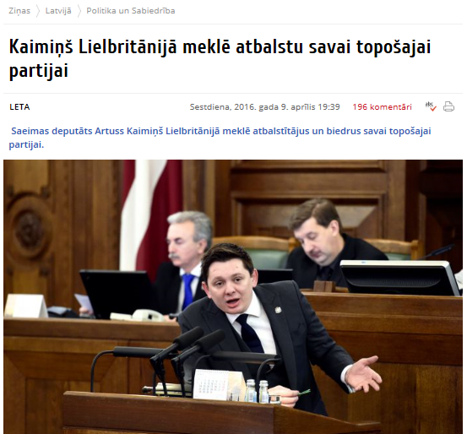
...un izcelsmes valsts politikā
apollo.lv

Slide 7
Pieejas diasporas aktivizēšanā/ politisko tiesību piešķiršanā diasporai
Pasaulē - dažādas pieejas politisko tiesību piešķiršanai un diasporas iesaistes veicināšanai gan uzņemošajās gan izcelsmes valstīs.
  Pētnieku vidū aktuālā diskusija: kas un kādā situācijā cenšas politiski mobilizēt diasporu vai tieši pretēji, dot tai pēc iespējas maz ietekmes?
apollo.lv

Slide 8
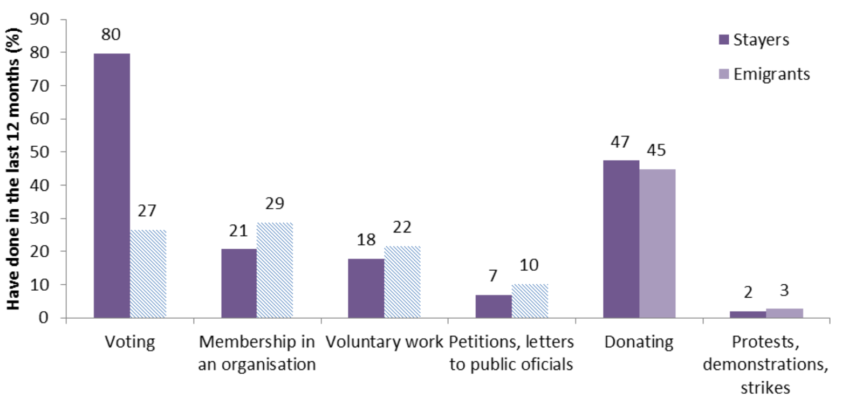
Ko mēs zinām par Latvijas diasporas aktivitāti?
Salīdzinājumā ar palicējiem Latvijā, aizbraucēji daudz retāk balso, taču biežāk raksta petīcijas un vēstules, iesaistās brīvprātīgajās organizācijās un brīvprātīgajā darbā (Latvijas emigrantu kopienas 2015).
Latvijas diasporas iesaistīšanās brīvprātīgajā darbā neatpaliek no vietējiem, taču salīdzinājumā ar vietējiem iedzīvotājiem, Latvijas emigranti daudz retāk piedalās protesta aktivitātēs, paraksta petīcijas un balso vēlēšanās, un retāk iesaistās arī dažādās organizācijās.
Dati par palicējiem:
Public Goods through Private Eyes, 2014
Dati par aizbraucējiem:
Latvijas emigrantu kopienas, 2014
Avots: Mieriņa, 2015.

Slide 9
Ko mēs nezinām?
Vai diasporas pārstāvju aktīvisms galvenokārt vērsts uz Latviju vai mītnes zemi?
Kādos vēl veidos, neskaitot tradicionālās līdzdalības formas, diasporas pārstāvji cenšas ietekmēt politiskos procesus vai iesaistās sabiedriskajā dzīvē?
Kā veicināt Eiropā dzīvojošo Latvijas valstspiederīgo pilsonisko iesaisti?
Pētījums

Slide 10
Aptaujas raksturojums
Pētījumu realizē: LU Filozofijas un Socioloģijas institūts
Norises laiks: 17.06. -18.07.2016.
Respondentu skaits: 2163
  1978 pilnas anketas, 185 – nepilnas
Respondentu rekrutācija:
  75% - «Latvijas emigrantu kopienas» pētījuma e-pastu datu bāze (ielūgums piedalīties izsūtīts 5876 respondentiem)
  25% - aicinājumi piedalīties aptaujā medijos u.c.
Ģeogrāfija: 96,4% - ES /EEZ
Dati nav statistiski svērti

Slide 11
Iesaiste mītnes zemes politiskajā dzīvē
 |  | Ierašanās mītnes zemē laiks
 |  | Dzimis ārpus LV vai aizbrauca pirms 1991.g. | Aizbrauca pirms 2004.g. | Aizbrauca 2004-2008.g. | Aizbrauca 2009-2011.g. | Aizbrauca pēc 2011.g.
Vai Jūs esat piedalījies/-usies kādā referendumā mītnes valstī? | Jā | 54,9 | 30,7 | 25,3 | 18,7 | 10,0
 | Nē | 34,4 | 61,3 | 70,7 | 78,1 | 88,2
 | Grūti pateikt, neatceros | 10,7 | 8,0 | 4,0 | 3,2 | 1,8
Vai esat balsojis/-usi pašvaldību vēlēšanās mītnes valstī? | Jā | 78,7 | 61,8 | 44,9 | 32,9 | 18,3
 | Nē | 20,5 | 37,0 | 53,7 | 65,5 | 80,6
 | Grūti pateikt, neatceros | 0,8 | 1,3 | 1,3 | 1,6 | 1,1
Balsošana mītnes zemes pašvaldību vēlēšanās (39)
Iesaistīšanās to organizēšanā (2)
Piedalīšanās referendumā mītnes zemē (22)
Piedalīšanās kādas problēmas sabiedriskā apspriešanā 12 mēn.laikā (6)
Sazināšanās ar mītnes zemes deputātiem vai citām valsts amatpersonām (5)
Ierosinājumu sūtīšana kādam likumprojektam vai politikas dokumentam 12 mēn.laikā (1)
Demonstrācijas, streiki, protesta gājieni mītnes zemē 12 mēn.laikā (4)

Slide 12
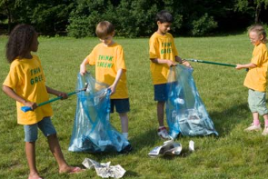
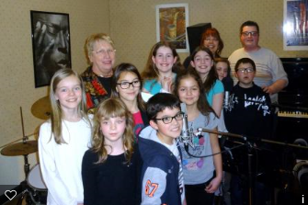
Iesaiste mītnes zemes sabiedriskajā dzīvē
Ziedošana mītnes zemes vai citas zemes, izņemot Latviju, mērķim 12 mēn.laikā (31)
Brīvprātīgais darbs mītnes zemē 12 mēn.laikā (19)
Piedalīšanās talkā vai kopienas aktivitātēs mītnes zemē 12 mēn.laikā (8)
Iesaistīšanās 12 dažādās organizācijās un apvienībās mītnes zemē:
  kultūras vai atpūtas organizācija (8); reliģiskā vai baznīcas organizācija (8); arodbiedrība (7); sporta organizācija (6); pētniecības un izglītības organizācija (4) ; sociālā atbalsta un palīdzības organizācija (3) u.c.
Iesaistīšanās 5 dažādās mītnes zemes padomēs
  skolas vecāku padomē (4), studentu pašpārvaldē (2); iedzīvotāju rīcības komitejās (2), draudzes padomē (2), citā komitejā (4)

Slide 13
Kopējā aktivitāte mītnes zemē
Vidēji: 1,3 aktivitātes (no 27)
35% nav piedalījušies nevienā
mītnes zemes sabiedriski-politiskā aktivitātē

Slide 14
Vai ārzemēs dzīvojošie seko ziņām par Latviju?

Slide 15
Vai seko līdzi ziņām un ierakstiem sociālajos medijos, ko sniedz...

Slide 16
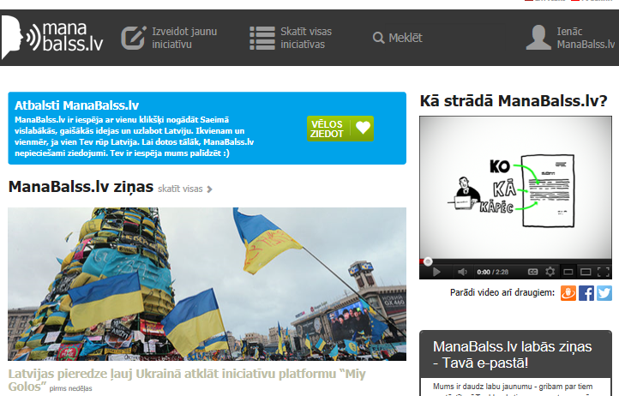
Iesaiste Latvijas politiskajā dzīvē
Balsošana pēdējās Latvijas parlamenta vēlēšanās (54)
Parakstīja kādu no iniciatīvām, kas ir atspoguļota portālā www.manabalss.lv (32)
Ievietoja iniciatīvu diskusijām portālā www.manabalss.lv (2)
Tikās un apspriedās ar Latvijas diasporas pārstāvjiem/ organizācijām, lai definētu un aizstāvētu Latvijas diasporas intereses (13)
Sazinājās ar valsts un pašvaldības amatpersonām vai politiķiem, pārstāvot Latvijas diasporas intereses (5)
Sazinājās ar Latvijas deputātiem vai citām valsts amatpersonām (8)
Nosūtīja ierosinājumu kādam likumprojektam vai politikas dokumentam Latvijā 12 mēn.laikā (1)
Piedalījās kādas problēmas sabiedriskā apspriešanā Latvijā 12 mēn.laikā (2)
Demonstrācijas, streiki, protesta gājiens Latvijā 12 mēn.laikā (1)
«Censos pec iespejas piedalities velesanas un referendumos, pat ja tapec japerk bilete uz Latviju vai Romu» (R, ELA/FSI aptauja)

Slide 17
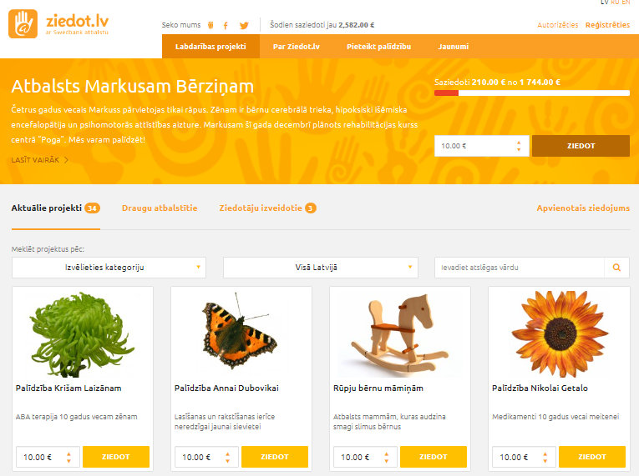
Iesaiste Latvijas sabiedriskajā dzīvē
Ziedoja noteiktam mērķim vai līdzcilvēku vajadzībām Latvijā 12 mēn.laikā (32)
Brīvprātīgais darbs Latvijā 12 mēn.laikā (3)
Piedalīšanās talkā vai kopienas aktivitātēs Latvijā 12 mēn.laikā (3)
Iesaistīšanās 12 dažādās organizācijās un apvienībās Latvijā (katrā mazāk par 1%)

Slide 18
Kopējā aktivitāte Latvijas sabiedriski – politiskajā dzīvē
Vidēji: 2,4 aktivitātes (no 24)
Tikai 19% nav piedalījušies nevienā
Latvijas sabiedriski-politiskā aktivitātē

Slide 19
Iesaiste diasporas dzīvē
Latvijas diasporas organizācija (12; 13 latv., 2 kr)
Ārzemēs dzīvojošo latviešu mākslinieciskās pašdarbības grupa (10; 10 latv., 1 kr.)
Neformāla interešu grupa, kurā pulcējas Latvijas izcelsmes cilvēki (10; 10 latv., 3 kr.)
Uz diasporu vērstu pasākumu apmeklēšana 12 mēn.laikā:
  Svētku pasākumi (latv.31), koncerti (latv.25), dažādi kultūras pasākumi (19), latviešu skolu organizētie pasākumi bērniem (9), lekcijas, diskusijas (8), diasporas nometnes (2), dažādi kursi (2), sporta pasākumi (2), citi (2).
Aptuveni puse latviešu nav piedalījušies nevienā
diasporas aktivitātē
Vidēji: Latvieši 1,4 aktivitātes ,citi – 0,4 (no 12)

Slide 20
Citas aktivitātes
Aktivitātes sociālajos tīklos
Izsaku savu viedokli socialajos tiklos, informēt arī ne-latviešu draugus caur soc. portālu Facebook", Blogošana par aktuālām tēmām Latvijā, diskusija SOC tiklos ar lv valsts amatpersonam, Izplatu tālāk (share) Facebook ievietotos Artusa Kaimiņa un citu atmaskotos blēžus, Rakstu komentārus ziņu lapās, divreiz gadā interneta apkārtraksts "Latvija / Lettland / Latvia"
Diskutēšana, informēšana
Apspriedes ar Latvijas baznīcu pārstāvjiem, esmu piedalijusies tiksanas/diskusijaas ar zurnalistiesm, politikiem, Esmu rakstijusi vestules medijiem, Publicējis rakstus, Aktīvi iesaistos studentu idejās par Latviju un tās nākotni, В роли профессора, при любой возможности просвещаю молодежь
Politiskas aktivitātes
Esmu balotējies pašvaldības vēlēšanās2x, nodibināju partiju (kpv), kandidēju LV vēlēšanās, Veicinājusi apkārtesošos iet balsot vēlēšanās un referendumos, padzilinati interesejos ka notiek LV ekonomisko interesu aizsardziba/aizstaviba, organizeju atbalsta grupas, demonstracijas, protesta akcijas, parstavu Latviju dažādos pasakumos
Latvijas kultūras popularizēšana, atbalsts
Latvijas kulturas popularizesana, regulāri organizēju dažādus pasākumus: koncertus, pasākumus jauniešiem, [...] meistarklases klavierem Academia Baltica, nesis latvijas kultūru anglijas aprindās, Piedalījos latviešu kultūras pasākumu organizēšanā mītnes valstī
NVO atbalsts
Latviesu diasporas skolas organizesana; Palidzu Latviešu sloliņa, spēlēju teātri , Organizēju, vadīju jauniešu nometni u.c., organizeju atbalsta grupas, ziedojumu vaksanu
Apmaiņa, viesošanās
Esmu uzņēmusi [valsts] ar savu organizāciju vairākas NVO no Latvijas un daudzu jauniešus; sponsorēju LV ļaužu viesošanos, palīdzot izmitināt vieskolektīvus no Latvijas

Slide 21
Iesaiste Eiropas politiskajā dzīvē
Vai Jūs balsojāt pēdējās Eiropas Parlamenta vēlēšanās?
Vai ierosinājāt vai parakstījāt kādu no Eiropas Pilsoņu
iniciatīvām jaunu ES tiesību aktu ierosināšanai?
Vidēji Latvijā – 30.2%
Bāze: Latvijas pilsoņi vismaz 20 gadu vecumā

Slide 22
Diasporas aktivitāte dažādos reģionos

Slide 23
Kas ietekmē diasporas aktīvismu?
Laiks. Aktīvākie – tie, kuri aizbrauca no Latvijas pirms 1991.gada vai ir jau dzimuši ārpus Latvijas. Mazāk aktīvie mītnes zemes aktivitātēs – tie, kuri ieradās 2012.gadā vai vēl nesenāk. Mazāka atšķirība diasporas aktīvismā.
Vieta. Diasporas aktivitāšu skaits, kurās piedalījusies galvaspilsētā dzīvojošie, ir ievērojami lielāks nekā citās apdzīvotās vietās, īpaši mazpilsētās, ciematos vai laukos dzīvojošie. Mītnes zemes aktīvismu, turpretī, vieta neietekmē.
Sociālie tīkli. Tie, kuri jūtas piederīgi vietējās apkaimes un mītnes zemes iedzīvotājiem un kuriem ir vietējie draugi, līdzdarbojas mītnes zemē aktīvāk nekā tie, kuriem draugu starp vietējiem nav. Vietējie draugi veicina arī uz Latviju vērsto aktīvismu, bet draugi no Latvijas – diasporas aktīvismu.
Pilsonība. Viens no galvenajiem fakoriem mītnes zemes aktīvismam, pie tam svarīga arī diasporas aktīvismā.

Slide 24
Kas ietekmē diasporas aktīvismu?
Saikne ar Latviju. Tie, kuriem ir transnacionāls dzīvesveids un kuri regulāri, vismaz reizi mēnesī brauc uz Latviju, ir aktīvāki nekā tie, kuri uz Latviju brauc retāk nekā reizi pusgadā.
Saskaršanās ar diskrimināciju. Politiski un sabiedriski aktīvāki diasporas un uz Latviju vērstajās aktivitātēs ir tie diasporas pārstāvji, kuri saskārušies ar netaisnīgu, nevienlīdzīgu attieksmi no darba devēju puses.
Informācija. līdzdalības līmenis ir nozīmīgi augstāks starp tiem Eiropas latviešiem, kuri seko līdzi Latvijas NVO un diasporas organizāciju sniegtajai informācijai. Tie, kuri katru vai gandrīz katru dienu seko līdzi ziņām nacionālajos plašsaziņas līdzekļos vai informācijai ārzemēs dzīvojošo latviešu ziņu portālos Latvijas diasporas, politiskajā un sabiedriskajā dzīvē piedalās aktīvāk nekā tie, kuri to dara reti. Valsts iestāžu un pašvaldību sniegtā informācija turpretī nemotivē diasporas pārstāvjus aktīvāk iesaistīties Latvijas politiskajā un sabiedriskajā dzīvē.

Slide 25
Kas ietekmē diasporas aktīvismu?
Sociālais slānis. Vadītāji politiskajā un sabiedriskajā dzīvē piedalās aktīvāk nekā vairums zemāku profesiju, izņemot vadošos speciālistus, pārstāvji. Izteikti mazaktīvi uz Latviju vērstajās aktivitātēs ir ir iekārtu un mašīnu operatori vai izstradājumu montieri un vienkārši strādnieki. Diasporas aktivitātēs – nedaudz mazāka noslāņošanās.
Dzimums. Diasporas sievietes Latvijas politiskajā un sabiedriskajā dzīvē iesaistās mazāk.
Nodarbošanās: Salīdzinoši aktīvi ir studenti, strādājošie, pašnodarbinātie un pensionāri (mītnes zemes aktivitātēs - studenti un pensionāri).
Tautība: Latvieši diasporas aktivitātēs iesaistās nozīmīgi biežāk nekā krievi. Krievu respondenti piedalās arī par 15% mazāk Latvijas politisko un sabiedrisko aktivitāšu, tomēr atšķirība nav statistiski nozīmīga.
Priekšstats par latviešiem: iesaiste diasporas aktivitātēs saistīta ar priekšstatu par latviešiem kā strādīgiem, mērķtiecīgiem, drosmīgiem, stabiliem un patstāvīgiem

Slide 26
Kādi ir priekšstati par tipisku Latvijas iedzīvotāju?
Piemīt:
  Strādīgs (66%)
  Skaudīgs (36%)
  Drūms (19%)
  Apķērīgs (13%)
  Pakļāvīgs (13%)
Nepiemīt:
  Slinks (2%)
  Izlēmīgs (2%)
  Garlaicīgs (3%)
  Drosmīgs (5%)
  Ambiciozs (5%)

Slide 27
Vai nepieciešams veidot atsevišķu politisko partiju diasporas interešu pārstāvībai?

Slide 28
Vēlēšanu sistēmas reformas, kas motivētu piedalīties

Slide 29
Jautājumi, kas satrauc diasporu
Galvenie riski Latvijai vidējā termiņā (%)
Pārlieks konservatīvisms vairāk
nekā vērtību liberalizēšanās

Slide 30
Ko sagaida no Latvijas diasporas organizācijām?

Slide 31
Secinājumi
Diaspora nav neaktīva, bet izvēlas konkrētajai situācijai piemērotākās līdzdalības formas.
Diasporas iesaistes veicināšanai īpaši svarīgas attālinātās līdzdalības formas, tādas kā manabalss un elektroniska balsošana
Diasporas organizācijām būtiska loma informācijas izplatīšanā, oranizēšanā. Taču tās šobrīd saskata vairāk kā kultūras/izglītības oranizācijas nekā interešu aizstāvības organizācijas. Iespēja attīstībai!
Pētījumi apliecina ietekmi uz izcelsmes valsts politisko kultūru (Pérez-Armendáriz and Crow) . Šādu pozitīvu efektu uz līdzdalības kultūru var radīt arī aktīvāka Latvijas diasporas iesaistīšana Latvijas politskajos un sabiedriskajos procesos.

Slide 32
PALDIES APTAUJAS DALĪBNIEKIEM UN ATBALSTĪTĀJIEM!
Jautājumi: inta.mierina@lu.lv
Vairāk informācijas: www.migracija.lv

Slide 33
Respondentu pārstāvētās valstis
Salīdzinošie dati: Goldmanis 2015
(Latvijas emigrantu kopienas: cerību diaspora)

Slide 34
Demogrāfiskais raksturojums
Vecums | 15-24 | 6,2
 | 25-34 | 36,7
 | 35-44 | 28,9
 | 45-54 | 16,0
 | 55+ | 12,2
Dzimums | Vīrietis | 26,9
 | Sieviete | 73,1
Pilsonība | Latvijas pilsonis | 95,2
 | Latvijas nepilsonis | 0,1
 | Mītnes zemes pilsonis | 10,7
 | Citas valsts pilsonis | 1,4
Tautība | Latvietis | 90,0
 | Krievs | 6,6
 | Cita tautība | 2,5
 | Nevēlos atbildēt | 1,6
Izglītība | Nepabeigta pamatizglītība /pamatizglītība | 1,2
 | Vispārējā vidējā izglītība | 12,2
 | Vidējā profesionālā / arodizglītība | 17,9
 | Bakalaura grāds vai līdzvērtīgs | 34,4
 | Maģistra grāds vai līdzvērtīgs | 30,6
 | Doktora grāds | 3,6
Finansiālā situācija | Ļoti laba | 19,7
 | Laba | 49,5
 | Vidēja | 27,3
 | Slikta vai ļoti slikta | 2,6

Slide 35
Nodarbošanās

Slide 36
Kopējā politiskā un sabiedriskā aktivitāte
Iesaistīšanās dažādās organizācijās un apvienībās mītnes zemē
  12: kultūras vai atpūtas organizācija (8); Tiesiskuma un interešu aizstāvības organizācija; (1) Sociālā atbalsta un palīdzības organizācijas; (3) Kopienas attīstības un mājokļa apsaimniekošanas organizācijas (2); Sporta organizācija (6); Pētniecības un izglītības organizācija; (4) Jaunatnes organizācija;(2); Vides vai dzīvnieku aizsardzības organizācija; (3) Reliģiskā vai baznīcas organizācija (8); Arodbiedrība; (7) Politiska partija (2); Cita nevalstiskā organizācija (2)
Iesaistīšanās mītnes zemes padomēs
  7: Iedzīvotāju rīcības komitejās, Draudzes padomē, (2) Studentu pašpārvaldē, (2) Skolas vecāku padomē, Iedzīvotāju rīcības (2), Citā komitejā vai padomē (4)
Balsošana mītnes zemes pašvaldību vēlēšanās (39), iesaistīšanās to organizēšanā (2)
Piedalīšanās referendumā mītnes zemē (22)
Balsošana Latvijas parlamenta vēlēšanās (54), Piedalīšanās oranizēšanas darbā (7)
Ziedošana (32 lv, 31 mitnes)
Brīvprātīgais darbs (21)
Piedalīšanās talkā vai kopienas aktivitātēs (11)
Ierosinājumu sūtīšana kādam likumprojektam vai politikas dokumentam (2)
Piedalīšanās kādas problēmas sabiedriskā apspriešanā (7)
Demonstrācijas, streiki, protesta gājiens (5)
Sazināšanās ar deputātiem vai citām valsts amatpersonām (lv 8%, mitnes 5%)
Ārzemēs dzīvojošo latviešu mākslinieciskās pašdarbības grupa (piemēram, latviešu koris, teātris vai deju kopa) (10)
Latvijas diasporas organizācija (12)
Neformāla interešu grupa, kurā pulcējas Latvijas izcelsmes cilvēki (10)
Petīcijas parakstīšana (23)
Balsošana EP vēlēšanās (38)
Kādas no Eiropas Pilsoņu iniciatīvām jaunu ES tiesību aktu ierosināšanai iniciēšana vai parakstīšana (8)
Parakstīja kādu no iniciatīvām, kas ir atspoguļota portālā www.manabalss.lv (32)
Ievietoja iniciatīvu diskusijām portālā www.manabalss.lv (2)
Tikās un apspriedās ar Latvijas diasporas pārstāvjiem/organizācijām, lai definētu un aizstāvētu Latvijas diasporas intereses (13)
Sazinājās ar valsts un pašvaldības amatpersonām vai politiķiem, pārstāvot Latvijas diasporas intereses (5)
Vidēji: 4,5 aktivitātes (no 40)

Slide 37
Cik aktīvi ir imigranti?
Pētījumi liecina, ka migrantu sociālais un politiskais aktīvisms atpaliek no mītnes zemes iedzīvotājiem (Mierina 2016, Just and Anderson 2012; Sandovici and Listhaugh 2010; Aleksynska 2010; Eggert and Giugni2010; Rooj 2012).
Attiecībā uz līdzdalību asociācijās – jaukti pierādījumi.

Slide 38
Kā emigrēšana mazina līdzdalību?
Imigrantu līdzdalību var kavēt sociālā izolētība, vājāki sociālie tīkli, kas kalpo kā mobilizējošs spēks un nodrošina līdzdalībai nepieciešamo informāciju un resursus (Bilodeau 2008; Klandermans and van den Toorn 2008; Diani and McAdam 2003; Kitts2000; Albarracin and Valeva2011).
Papildus faktors ir tas, ka imigranti bieži vien ir mazāk piesaistīti jaunajai kopienai un neidentificējas tādā pašā mērā ar jaunās mītnes zemes iedzīvotājiem (Goette et al.,2006; Simpson, 2006; Yamagishi and Mifune, 2008; Dawes and Messick 2010; Klandermans and van den Toorn 2008).
People who are socially well connected, tend to have a stake in the community and its political issues, and thus are more likely to participate in politics (Sandovici and Listhaugh2010: 75).

Slide 39
Daudzi imigranti nav konkrētās valsts pilsoņi, un arī tas var ierobežot līdzdalības iespējas vairāk nekā tikai balsošanu (Just and Anderson2012).
Papildus, līdzdalību var kavēt tas, ka par dzīvi konkrētajā mītnes zemē domā kā par pārejošu posmu.
Līdzdalību var kavēt nepietiekošas mītnes zemes valodas zināšanas (Eggert and Giugni 2010; Michalikova 2013; Stoll andWong 2007).
Tāpat imigrantiem var nebūt pietiekošas izpratnes par politiskajiem jautājumiem viņu jaunajā mītnes zemē vai kanāliem kā panākt pārmaiņas un ietekmēt politiskos procesus (Waldinger and Soehl 2013; Bowers 2004).
As polities are bounded, moving to the territory of a diﬀerent state yields political detachment: diminishing awareness of home country political matters and weakened ties to the home states electoral institutions (Waldinger and Soehl2013: 445)

Slide 40
Kā emigrēšana var veicināt līdzdalību?
Neapmierinātība ar iespējamu diskrimināciju var motivēt imigrantus iesaistīties protesta aktivitātēs (Spaiser 2012; Klandermans and van den Toorn 2008; Albarracin and Valeva 2011; Just and Anderson 2012)
Relatīvā deprivācija (sliktāks stāvoklis salīdzinājumā ar vietējiem) var novest pie intensīvāka diasporas aktīvisma (Folger 1986; Klandermans and van den Toorn 2008).
Minoritātes statuss un intensīvāka identificēšanās ar savu etnisko grupu var veicināt politisko līdzdalību (Sandovici and Listhaugh 2010)
Vājākas saites un nespēja iegūt atbalstu no ģimenes var pamudināt cilvēkus aktīvāk iesaistīties sabiedriskajā un politiskajā dzīvē (Alesina and Guiliano). Šādā ziņā diasporas organizācijām ir ļoti nozīmīga instrumentāla loma (Barreto and Munoz 2003).

